Slide 1

A
대기 환경오염 분석
18681032 한 규리 19681008 김 효진

Slide 2

Part 1,
Project Introduction
Air pollution level analysis

Slide 3
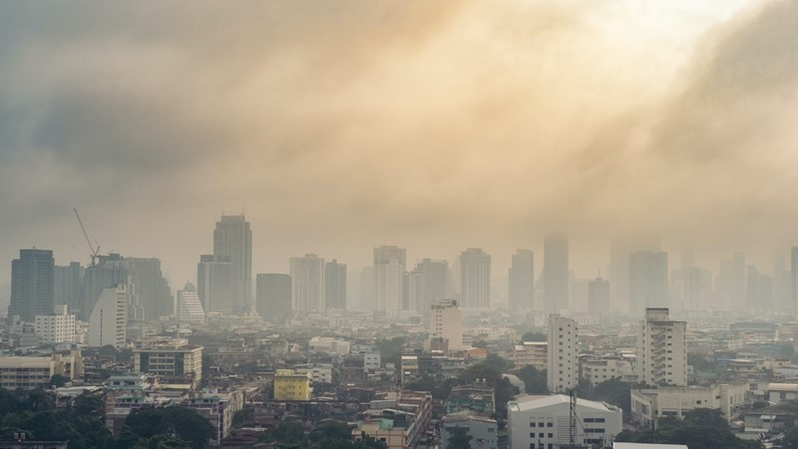
Introduction to Bigdata Environment
BIG DATA FINAL PROJECT
I. 프로젝트 목적
1. 빅데이터 환경 구성
2. 빅데이터 수집 및 분석
3. 데이터 처리와 플랫폼을 이용한 시각화
II. 프로젝트 주제
우리나라의 대표적인 대기 환경오염 데이터를 이용해
대기 환경오염이 일정기간 어떻게 변화하는지 파악할
수 있는 빅데이터 플랫폼을 구현한다.

Slide 4

Part 2,
Project Progress
Data selection - Visualizing data

Slide 5

Data Selection
I. 데이터 선정 (Kaggle Datasets)
2019 서울특별시 대기 환경오염 수치 분석
데이터 출처: https://www.kaggle.com/bappekim/air-pollution-in-seoul
II. 세부 데이터
아황산가스 이산화질소 오존 일산화탄소 TIME

Slide 6
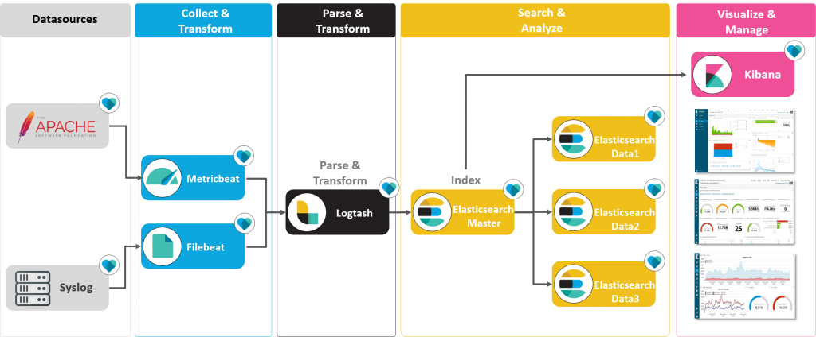
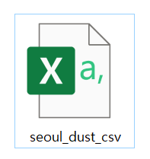
Platform Architecture
Elasticsearch - Kibana

Slide 7
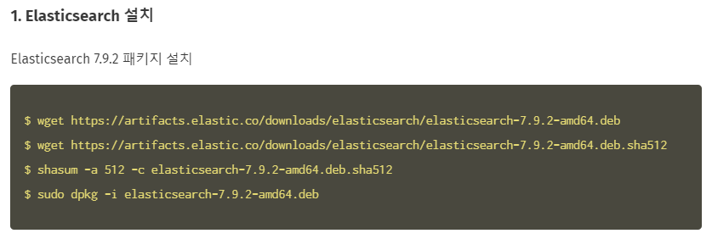
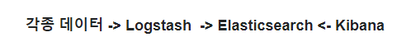
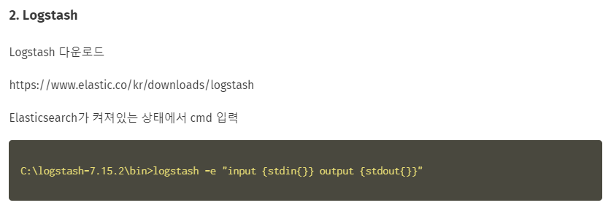
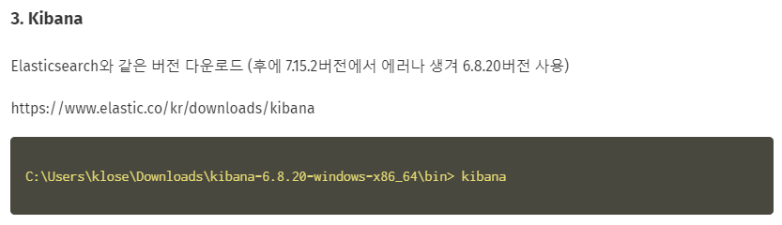
Big Data Platform
Building a big data platform environment
ELK (3개의 오픈소스 프로그램 연동)
I. 로그스태시(Logstash)
여러 소스에서 데이터를 수집 및 변환
II. 엘라스틱서치(Elasticsearch)
많은 양의 데이터 보관, 실시간 분석
III. 키바나(Kibana)
그래프와 차트로 데이터 시각화

Slide 8

Part 3,
Project Results
Final results (visualization)

Slide 9
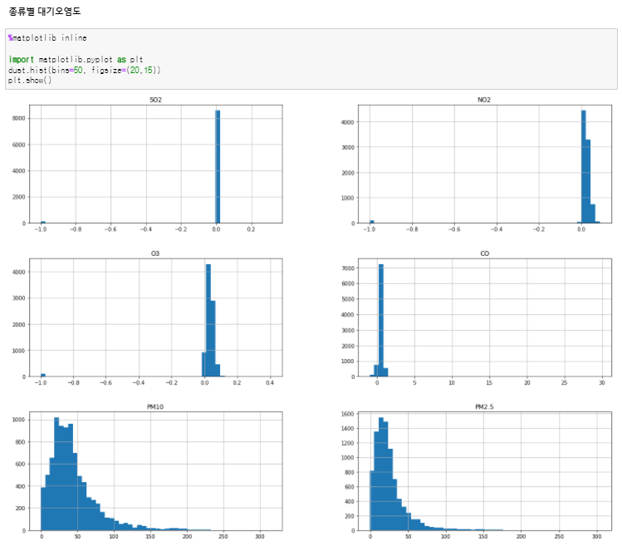
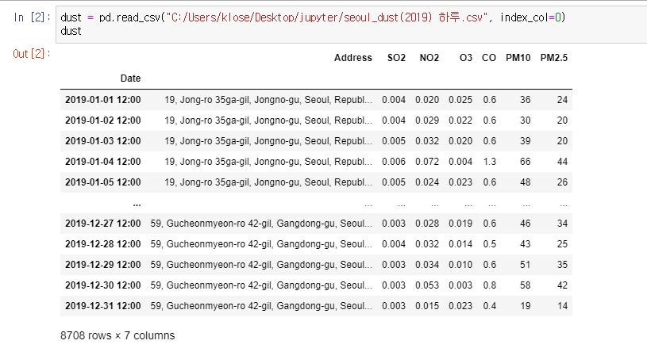
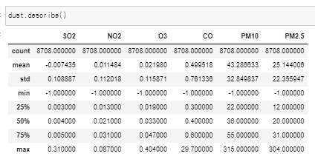
Big Data Visualization

Slide 10

Part 4,
Changes Project
Data – Jupyter Notebook

Slide 11
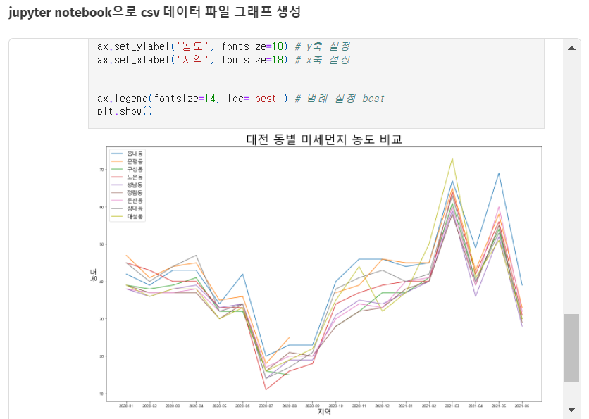
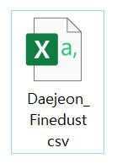



Contests of the Changed Project
데이터 변경
플랫폼 변경
Jupyter 시각화
대전광역시 미세먼지 농도 데이터에서
데이터 양을 늘리기 데이터 파일 재선정
대전광역시->서울특별시
미세먼지 농도->각종 대기 환경오염
데이터 분석 플랫폼
데이터 분석 플랫폼으로 Hadoop을 이용하려
했으나, 처음 시도하던 Elasticsearch로 변경
Hadoop->Elasticsearch & Kibana
시각화 툴인 'Kibana’에 데이터 연동을 실패
하여 차선책으로 Jupyter Notebook 이용함
Jupyter 시각화 후, Kibana 재시도
하였으나 시간이 부족하여 아쉬움

Slide 12
If you ware to sell a product?
서울의 대기 환경오염 상태를 그래프를 통해 한 눈에 파악할 수 있다
분석 및 가공되어진 원하는 데이터의 검색 및 추출을 통해 다양한 방면으로 활동 가능하다
After Finishing the Project
빅데이터 교과목을 수강하며 빅데이터에 대한 지식과 다양한 아키텍처와 그 사용 방법을 알게 되었다.
파이널 프로젝트를 진행하며, 툴을 이용하여 시각화 하는 데에 많은 어려움이 있었지만 하나씩 해내며
뿌듯함을 느꼈다. 시간이 촉박하여 툴을 이용한 시각화에는 실패하여 아쉬움도 남았지만, 차선책으로
주피터노트북을 이용한 시각화라도 하여 나름 의미 있는 프로젝트 진행이었던 것 같다.

